Slide 1
БУКВА «Я»
Я
Дядя Яша, тра-ля-ля,
Стал похож на букву Я.
Он ужасно растолстел,
Потому что много ел.

Slide 2
Я
Дядя Яша, тра-ля-ля,
Стал похож на букву Я.

Slide 3
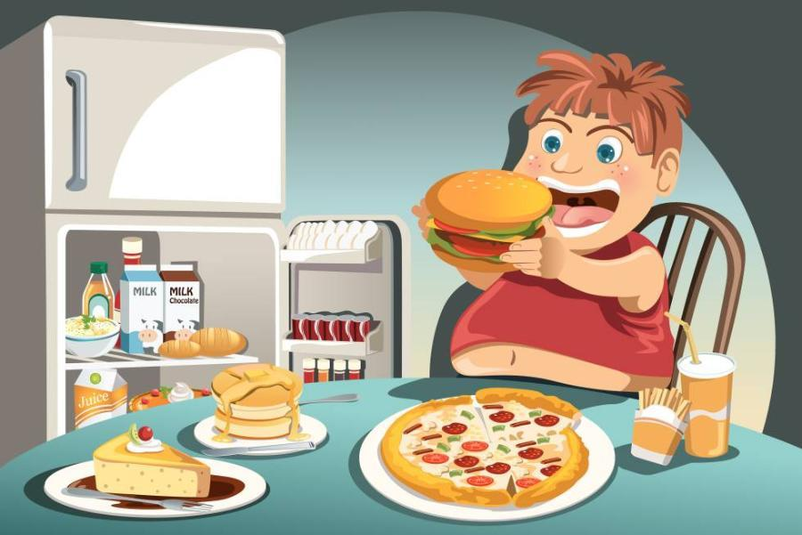
Он ужасно растолстел,
Потому что много ел.

